Slide 1
Spring MVC
Javacafe 박진현

Slide 2
목차
Web
HTML
Static Web
Dynamic Web(JSP)
Spring Web
Web MVC Framework
Dispatcher-Servlet
Model
View
Controller

Slide 3
Web
인터넷에 연결된 컴퓨터들을 통해 정보를 공유할 수 있는 공간
URL로 정보(자원)을 식별
HTML(Hyper Text Markup Language) 로 정보를 표현
웹 페이지/프로그램을 만들기 위한 표준 마크 업 언어

Slide 4
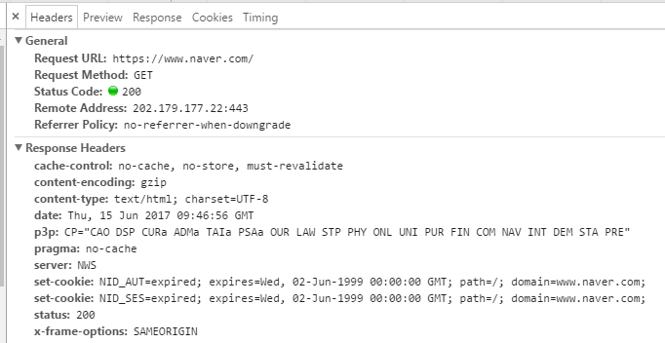

Slide 5
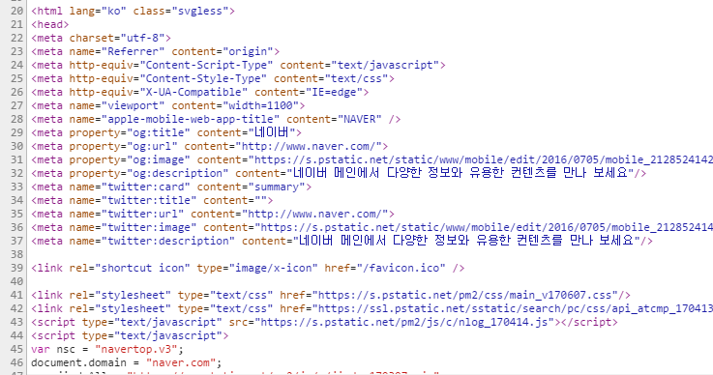
HTML

Slide 6
Static Web Pages
변하지 않는 것(이미지, 정적 웹 페이지 등)
빠른 응답속도
뛰어난 보안(…)
Apache / Nginx
뭔가 추가하거나 변경하려면 매번 직접 파일을 수정해야함
.html
.js
.css
png, jpg, bmp …

Slide 7
<!DOCTYPE html>
<html>
<head>
<meta charset="utf8">
<title>JavaCafe</title>
</head>
<body>
어서오세요! 여기는 자바카페 입니다.
<img src="http://www.qingdaochinaguide.com/images/qingdao/listings/Java-Cafe-Qingdao.jpg" />
</body>
</html>

Slide 8



GET http://rhel.ggammang.com:8888
<img src="http://www.qingdaochinaguide.com/images/qingdao/listings/Java-Cafe-Qingdao.jpg" />
</body>
200 /index.html
Accept-Ranges: bytes
Connection: close
Content-Length: 253
Content-Type: text/html; charset=UTF-8
Date: Tue, 13 Jun 2017 21:09:17 GMT
ETag: "100556-fd-551ddd5752176"
Last-Modified: Tue, 13 Jun 2017 21:08:14 GMT
Server: Apache/2.2.15 (Red Hat)
GET http://~~~/listings/Java-Cafe-Qingdao.jpg
200 Java-Cafe-Qingdao.jpg
Accept-Ranges: bytes
Content-Length: 23837
Content-Type: image/jpeg
Date: Thu, 15 Jun 2017 10:31:44 GMT
Expires: Fri, 15 Jun 2018 10:31:44 GMT
Last-Modified: Fri, 21 Mar 2014 05:50:32 GMT
Server: nginx/1.12.0

Slide 9
Dynamic Web Pages
동적 웹(Server Side)
Server Side
Client Side
사용자의 세션, URL 매개변수, 서버 상태 등을 이용하여 동적인 웹 페이지를 생성하여 돌려줌
로그인
장바구니
여러분이 보는 대부분 웹 페이지는 동적 웹 페이지
PHP : Apache + PHP Module
JSP : Tomcat, JBOSS, Jetty, Weblogic 등등
JavaScript : Node.JS

Slide 10
<%@ page language="java" contentType="text/html; charset=utf-8"
pageEncoding="utf-8"%>
<%
request.setCharacterEncoding("utf-8");
String name = request.getParameter("name");
if(name == null ){
name = "방문자";
}
%>
<!DOCTYPE html>
<html>
<head>
<meta charset="utf-8">
<title>This is JavaCafe</title>
</head>
<body>
<form action="index.jsp" method="post">
<div>
<%= name %> 님 환영합니다! <br/>
이름을 입력해주세요 : <input type="text" name="name" />
</div>
</form>
</body>
</html>
Index.jsp

Slide 11
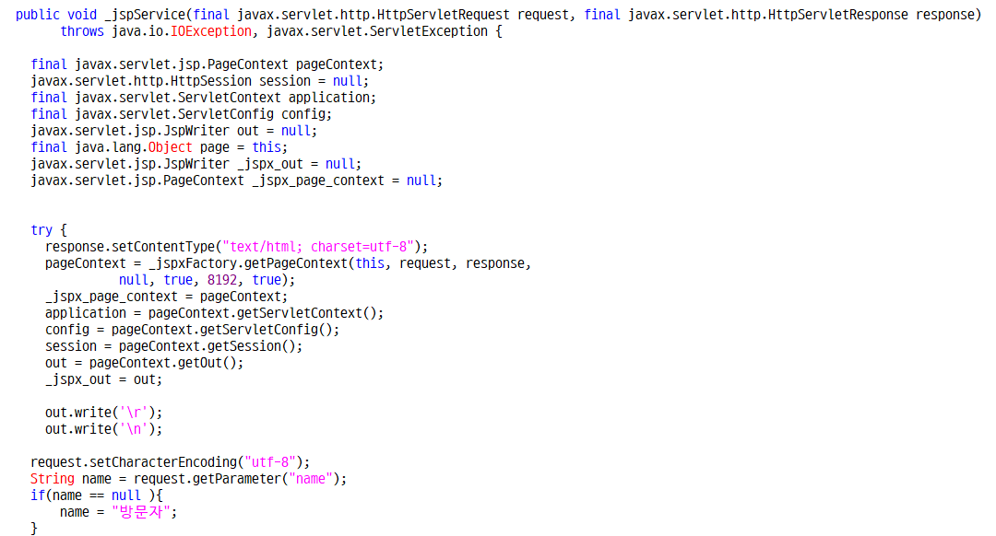
index_jsp.java

Slide 12
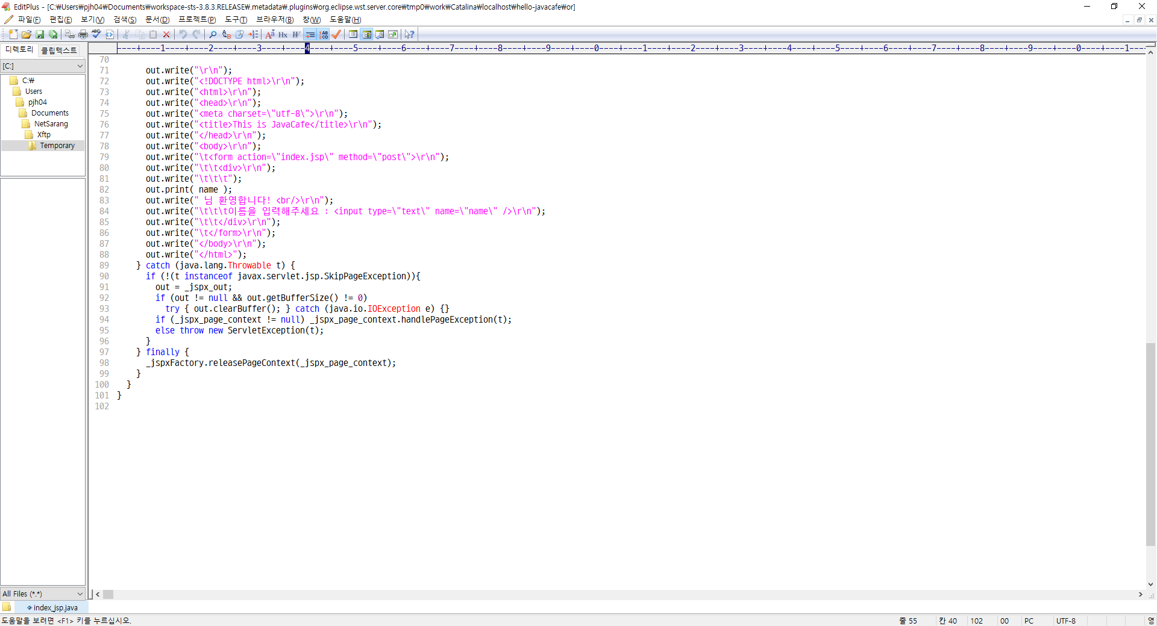
index_jsp.java

Slide 13

GET http://rhel.ggammang.com:8080
Find
index_jsp.class
No
Index.jsp
Write Response HTML
Yes
Convert jsp to java and compile

Slide 14
Dynamic Web Pages
사용자(브라우져)에게 전달되는건 HTML파일
JSP는 서버에서 내부적으로 Java파일로 변환
최초 페이지 접속시 컴파일을 하여 재사용
최초 한번만 컴파일을 하므로 속도 면에서 이득
아예 어플리케이션 배포 시 모든 JSP파일을 컴파일하여 배포하기도 함
사용자 요청 1개 == 쓰레드 1개
요청은 한 개의 파일을 의미함
톰캣 기준 기본 200개 쓰레드 생성 (돌려막기)

Slide 15
AJP Protocol
GET http://rhel.ggammang.com:8080
*.css / *.jpg / *.html
200 index.html
*.jsp / *.do
html

Slide 16
Dynamic Web Pages
사용자는 단순히 index.html을 요청하지만
수십~수백개의 이미지파일을 포함
수~수십개의 자바스크립트 파일
수~수십개의 스타일시트 파일
이 모든것을 톰캣이..? 어짜피 자주 안바뀌는데?
AJP Protocol(Apache Tomcat Connector)
정적인파일등은 톰캣까지 보내지 않고 아파치에서 처리
동적으로 변경되는것(jsp 등)은 톰캣에게 패스
소규모 사이트는 톰캣만으로도 충분
사이트규모가 커지면 이미지용 , 스크립트용 서버를 분리
정적파일을 호스팅하는 별도의 서버 혹은 CDN을 구축

Slide 17

Web Application
유엔이 평생(2001)을 부르던 시절에는..

Slide 18
<%@ page language="java" contentType="text/html; charset=utf-8"
pageEncoding="utf-8"%>
<%@ page import="java.util.*, java.sql.*"%>
<%
java.sql.Connection con;
java.sql.Statement s;
java.sql.ResultSet rs;
java.sql.PreparedStatement pst;
// Remember to change the next line with your own environment
String url = "jdbc:jtds:sqlserver://nameofyourdatabaseserver.or.ipaddress/yourdatabasename";
String id = "username";
String pass = "password";
try {
Class.forName("net.sourceforge.jtds.jdbc.Driver");
con = java.sql.DriverManager.getConnection(url, id, pass);
} catch (ClassNotFoundException cnfex) {
cnfex.printStackTrace();
}

Slide 19

String sql = "select top 10 * from tbl_sys_user";
try {
s = con.createStatement();
rs = s.executeQuery(sql);
%>
<%
while (rs.next()) {
%><tr>
<td><%=rs.getString("cust_id")%></td>
<td><%=rs.getString("rdate")%></td>
<td><%=rs.getString("email")%></td>
</tr>
<%
}
%>
<%
} catch (Exception e) {
e.printStackTrace();
} finally {
if (rs != null)
rs.close();
if (s != null)
s.close();
if (con != null)
con.close();
}
%>
</body>
</html>

Slide 20
Web Application
세상이 발달하면서 여기/저기/거기 서도 인터넷을 이용함
사용량 증가
개발해야되는 볼륨이 엄청 늘어남
재 사용성
개발 생산성
기존 JSP : 업무로직과 화면을 표시하는 모든 코드가 하나로!
Ctrl + C / Ctrl +V / F2 / _1, _2, _tmp, _20150103, _sejong
500 Internal Error
이러라고 만들어준 JSP가 아닌데..

Slide 21
Spring Web Application
세상은 죄다 Web 세상
Spring Framework 역시 Web-base Application을 지원함
Spring Web MVC
Spring Mobile
Spring Web Flow
Spring Web Service
Spring Boot

Slide 22
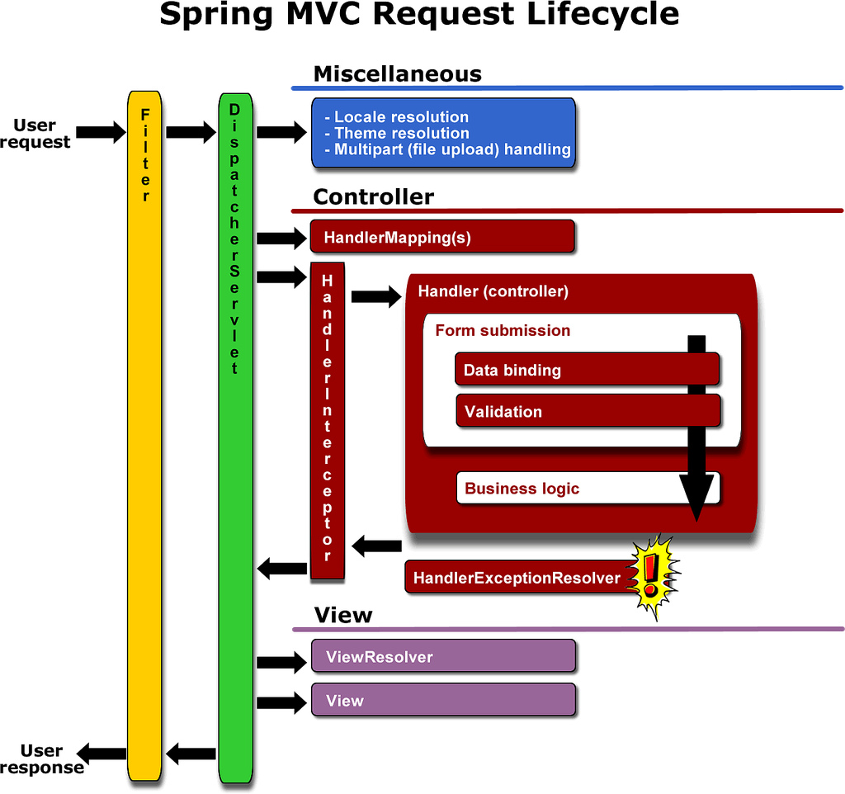

Slide 23
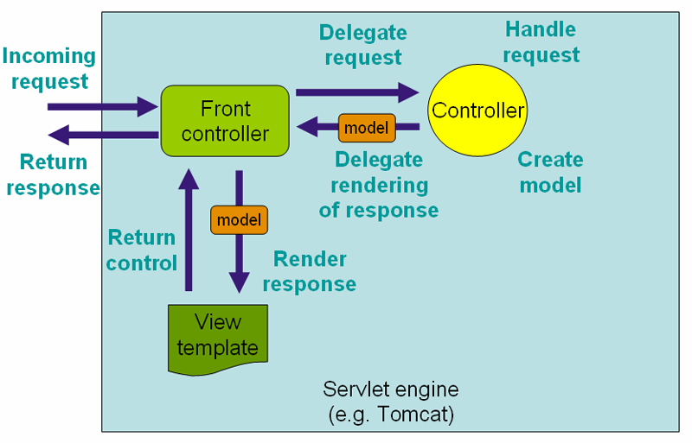
Web MVC Framework
Model
View
Controller

Slide 24
Dispatcher Servlet
Servlet 의 일종
Web.xml 에 정의
<servlet>
<servlet-name>appServlet</servlet-name>
<servlet-class>org.springframework.web.servlet.DispatcherServlet</servlet-class>
<init-param>
<param-name>contextConfigLocation</param-name>
<param-value>/WEB-INF/spring/appServlet/servlet-context.xml</param-value>
</init-param>
<load-on-startup>1</load-on-startup>
</servlet>
<servlet-mapping>
<servlet-name>appServlet</servlet-name>
<url-pattern>/</url-pattern>
</servlet-mapping>

Slide 25
Dispatcher Servlet
(1) Http 요청
(2) 요청/매핑
Front Controller
(DispatcherServlet)
컨트롤러(C)
(7) Http 응답
(4) 모델/뷰
(5) 모델
(6) 모델/뷰
(3) 생성
뷰(V)
Jsp…
모델(M)
(6) 참조
출처 : 토비의 스프링 3.1 Vol.2 스프링의 기술과 선택 p358

Slide 26
Dispatcher Servlet
서블릿의 일종
몸빵을 담당
모든 요청은 Dispatcher Servlet 을 거쳐감
모든 요청의 공통적인 작업을 처리함

Slide 27
protected void doService(HttpServletRequest request, HttpServletResponse response) throws Exception { if (logger.isDebugEnabled()) { String resumed = WebAsyncUtils.getAsyncManager(request).hasConcurrentResult() ? " resumed" : ""; logger.debug("DispatcherServlet with name '" + getServletName() + "'" + resumed + " processing " + request.getMethod() + " request for [" + getRequestUri(request) + "]"); } ~~~ // Make framework objects available to handlers and view objects. request.setAttribute(WEB_APPLICATION_CONTEXT_ATTRIBUTE, getWebApplicationContext()); request.setAttribute(LOCALE_RESOLVER_ATTRIBUTE, this.localeResolver); request.setAttribute(THEME_RESOLVER_ATTRIBUTE, this.themeResolver); request.setAttribute(THEME_SOURCE_ATTRIBUTE, getThemeSource()); FlashMap inputFlashMap = this.flashMapManager.retrieveAndUpdate(request, response); if (inputFlashMap != null) { request.setAttribute(INPUT_FLASH_MAP_ATTRIBUTE, Collections.unmodifiableMap(inputFlashMap)); } request.setAttribute(OUTPUT_FLASH_MAP_ATTRIBUTE, new FlashMap()); request.setAttribute(FLASH_MAP_MANAGER_ATTRIBUTE, this.flashMapManager);

Slide 28
try { doDispatch(request, response); } finally { if (!WebAsyncUtils.getAsyncManager(request).isConcurrentHandlingStarted()) { // Restore the original attribute snapshot, in case of an include. if (attributesSnapshot != null) { restoreAttributesAfterInclude(request, attributesSnapshot); } } }

Slide 29
protected void doDispatch(HttpServletRequest request, HttpServletResponse response) throws Exception { HttpServletRequest processedRequest = request; HandlerExecutionChain mappedHandler = null; boolean multipartRequestParsed = false; WebAsyncManager asyncManager = WebAsyncUtils.getAsyncManager(request); try { ModelAndView mv = null; Exception dispatchException = null; try { ~
// Determine handler adapter for the current request. HandlerAdapter ha = getHandlerAdapter(mappedHandler.getHandler());
// Actually invoke the handler. mv = ha.handle(processedRequest, response, mappedHandler.getHandler()); if (asyncManager.isConcurrentHandlingStarted()) { return; } applyDefaultViewName(processedRequest, mv); mappedHandler.applyPostHandle(processedRequest, response, mv); ! } ~~

Slide 30
Dispatcher Servlet
Request 객체에 WebapplicationContext를 추가
컨트롤러에서 사용하기 위해서..
다국어 지원을 위한 로케일(언어) 리졸버 / 테마 리졸버를 Request 객체에 추가
만일 Multipartfile 리졸버를 설정에서 추가했다면 들어오는 요청이 Multipartfile 여부를 검사
요청에 맞는 핸들러(컨트롤러)를 찾아서 처리를 위임
핸들러에서 모델을 리턴하는경우 이를 이용해서 뷰를 렌더링

Slide 31
Dispatcher Servlet
요청을 매핑된 컨트롤러에 위임
@RequestMapping
매핑은 스프링 어플리케이션이 시작할때 수행됨
<context:component-scan base-package="org.javacafe.hello" />
내부적으로 여러 오브젝트를 DI 가능함
HandlerMapping
HandlerExceptionResolver
LocaleResolver
INFO : org.springframework.web.servlet.mvc.method.annotation.RequestMappingHandlerMapping – Mapped "{[/],methods=[GET],params=[],headers=[],consumes=[],produces=[],custom=[]}" onto public java.lang.String org.javacafe.hello.HomeController.home (java.util.Locale,org.springframework.ui.Model)

Slide 32
Controller
Dispatcher Servlet 으로부터 요청의 처리를 위임받음
사용자의 입력을 분석(검증)하여 모델을 생성
생성된 모델을 실제 사용자에게 전달될 뷰로 변환
요청의 처리 완료후에 ModelAndView 돌려줘야함
혹은 뷰의 이름을 돌려줘도…
@ResponseBody가 출동한다면!?
지속되는 요청을 처리하기 상태를 세션에 저장 및 관리
웹요청은 기본적으로 Stateless
@Controller
POJO(Plain Old Java Object)
Spring 2.5+

Slide 33
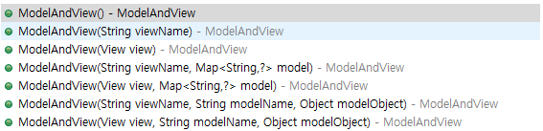
@Controller
public class HomeController {
private static final Logger logger = LoggerFactory.getLogger(HomeController.class);
@RequestMapping(value = "/", method = RequestMethod.GET)
public ModelAndView home(@RequestParam(defaultValue = "방문자") String name,
HttpServletRequest req, Model model) {
ModelAndView mv = new ModelAndView("home");
model.addAttribute("name", name);
model.addAttribute("ipAddr",req.getRemoteAddr());
return mv;
}

Slide 34
Model
Map 비슷한거(사실 Map과 같다보면됨)
public interface Model {
Model addAttribute(String attributeName, Object attributeValue);
Model addAttribute(Object attributeValue);
Model addAllAttributes(Collection<?> attributeValues);
Model addAllAttributes(Map<String, ?> attributes);
Model mergeAttributes(Map<String, ?> attributes);
boolean containsAttribute(String attributeName);
Map<String, Object> asMap();
}

Slide 35
View
Model에 넘어온 데이터를 참조해서 실제 사용자에게 표시되는 화면을 랜더링
단순한 HTML만 아니라 PDF, Excel등 다양한형태의 View 표현
Controller가 작업을 마친후 DispatcherServlet에게 돌려줌
View Type의 Object를 만들어서 넣어줌
View의 이름의 String을 돌려줌
직접 View Interface를 상속받아서 생성 가능
보통 템플릿엔진(jsp, freemarker, velocity, thymeleaf, mustache 등) 사용

Slide 36
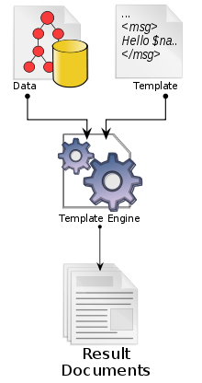
Template engine
데이터와 문서 템플릿(서식)을 사용하여 결과 문서를 만들어냄

Slide 37
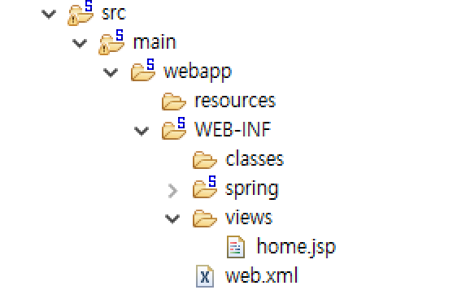
ModelAndView mv = new ModelAndView("home");
ModelAndView mv2 = new ModelAndView(new InternalResourceView("/WEB-INF/views/home.jsp"));

Slide 38
ViewResolver
매번 를 치면 자괴감이들고 괴로움
어짜피 뷰는 이름(보통 파일명)으로 식별될꺼임
Controller에서 View의 이름을 돌려주면 이를 찾는것이 역할
InternalResourceViewResovler
Spring에서 별도의 ViewResovler를 등록하지 않으면 기본으로 등록
prefix와 suffix property를 설정하여 파일의 경로를 등록
new InternalResourceView(“~")
<beans:bean class="org.springframework.web.servlet.view.InternalResourceViewResolver">
<beans:property name="prefix" value="/WEB-INF/views/" />
<beans:property name="suffix" value=".jsp" />
</beans:bean>

Slide 39
HandlerInterceptor
이럴땐 어떻게?
갑(?)님께서 특정 페이지에 copy right를 넣으라 함
접속한 사용자에 권한이 충분한지 검사하고 싶음
기존엔..
서블릿 필터를 이용
하지만 Spring Context에 있는 Bean을 사용하려면?
HandlerInterceptor
preHandle : 컨트롤러가 호출되기 전에 실행
postHandle : 컨트롤러가 실행되고나서 호출됨(View Render 전)
afterCompletion : View Render가 완료된후 호출됨

Slide 40
@Override
public boolean preHandle(HttpServletRequest request, HttpServletResponse response, Object handler)
throws Exception {
if (request.getParameter("name") != null && request.getParameter("name").equals("김해커")) {
response.setStatus(HttpStatus.BAD_REQUEST.value());
log.error("해커가 접근을 시도했습니다!");
return false;
}
return true;
}
@Override
public void postHandle(HttpServletRequest request, HttpServletResponse response, Object handler,
ModelAndView modelAndView) throws Exception {
Map<String, Object> model = modelAndView.getModel();
model.put("copyright", "이 페이지의 저작권은 없습니다.");
}
@Override
public void afterCompletion(HttpServletRequest request, HttpServletResponse response, Object handler, Exception ex)
throws Exception {
if (request.getAttribute("name") != null) {
log.info(request.getAttribute("name") + "님의 요청 처리 완료");
}
}

Slide 41
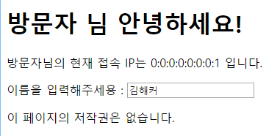
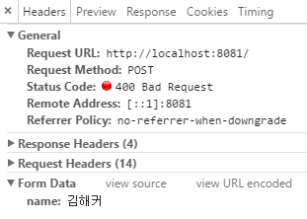

Slide 42
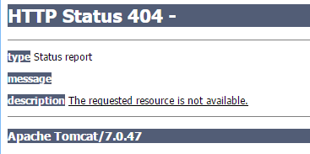
Exception Handler
예외가 없는 프로그램은 거의 없다.
throws , throws , throws … 다들 던지기만 한다
복구 가능한 에러는 잡아서(try/catch) 처리 하겠지만 복구 불가능하다면?
404가 뭐죠..?
어디서 에러가 났는지 기록하고 싶을때
모아서 로그서버로 보낼때

Slide 43
Exception Handler
Controller 내부에 @ExceptionHandler 어노테이션 사용
@ResponseStatus(value=HttpStatus.INTERNAL_SERVER_ERROR)
@ExceptionHandler(InvalidNameException.class)
public ModelAndView handel500(HttpServletRequest req,HttpServletResponse rep){
return new ModelAndView("exception",new HashMap<String,Object>(){{
put("code", "401");
}});
}

Slide 44
Exception Handler
모든 컨트롤러에 모든 예외마다..?
자괴감들고 괴로워
@ControllerAdvice
전역 예외 처리
클래스 선언에 포함
각각 메소드에 @ExceptionHandler 선언 및 처리할 예외 기술
@ResponseStatus에 클라이언트에 돌려줄 HttpStatus 코드 기술가능

Slide 45
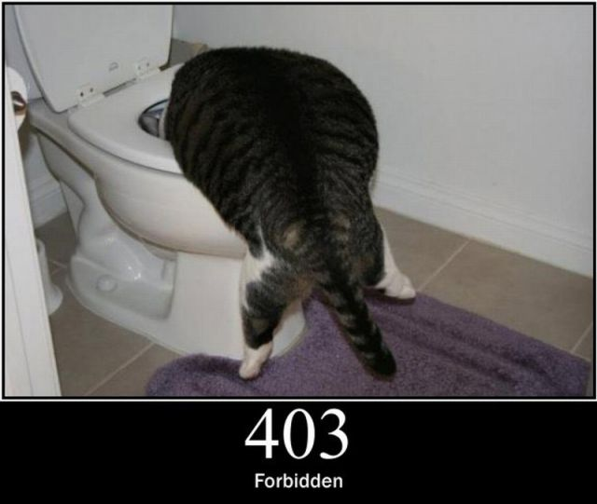



Slide 46
ExceptionController
@ControllerAdvice
public class ExceptionController {
@ResponseStatus(value=HttpStatus.INTERNAL_SERVER_ERROR)
@ExceptionHandler(InvalidNameException.class)
public ModelAndView handel404(HttpServletRequest req,HttpServletResponse rep){
return new ModelAndView("exception",new HashMap<String,Object>(){{
put("code", "500");
}});
}

Slide 47
HomeController.java
@RequestMapping(value = "/")
public ModelAndView home(@RequestParam(defaultValue = "방문자") String name,
HttpServletRequest req, Model model) throws InvalidNameException {
if(name.equals("박에러")) throw new InvalidNameException("박에러");
model.addAttribute("name", name);
model.addAttribute("ipAddr",req.getRemoteAddr());
ModelAndView mv = new ModelAndView("home");
return mv;
}
@ResponseStatus(value=HttpStatus.INTERNAL_SERVER_ERROR)
public class InvalidNameException extends Exception{
public InvalidNameException(String msg){
super(msg);
}
}

Slide 48
HomeInterceptor.java
@Override
public boolean preHandle(HttpServletRequest request, HttpServletResponse response, Object handler)
throws Exception {
if (request.getParameter("name") != null && request.getParameter("name").equals("김해커")) {
log.error("해커가 접근을 시도했습니다!");
throw new InvalidUserException("해커");
}
return true;
}
@ResponseStatus(value=HttpStatus.BAD_REQUEST)
public class InvalidUserException extends Exception{
public InvalidUserException(String msg){
super(msg);
}
}

Slide 49
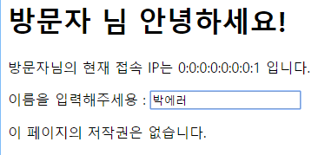
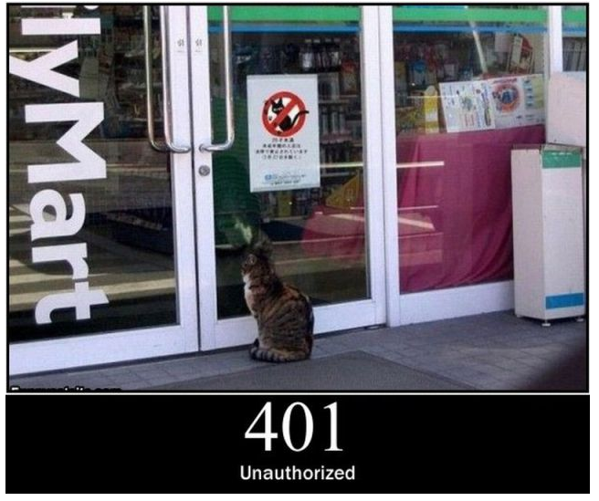

Slide 50
